Slide 1


Pediatria
C.d.L. Odontostomatologia
A.A. 2024/2025
Malattie pediatriche ad interessamento orale
prof. Andrea Taddio
Università degli Studi di Trieste
Clinica Pediatrica – IRCCS Burlo Garofolo, Trieste
Tel: 040-3785312/454; 347-0992322
email: andrea.taddio@burlo.trieste.it

Slide 2
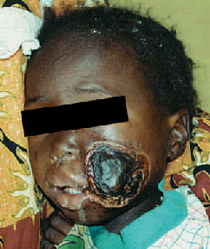

Slide 3


Dal greco “nemo”: sbucciare, erodere, scorticare …
Incidenza 30.000-100.000 casi all’anno prevalentemente nell’AFrica Sub-Sahariana
Età: 2-7 anni
Mortalità alta.
Aspettativa di vita del 15% a 40 anni

Slide 4
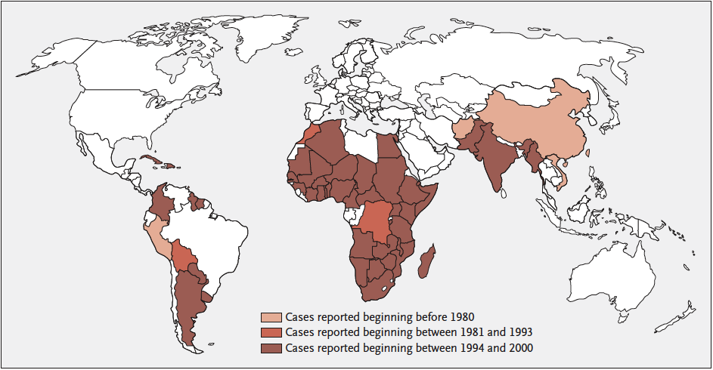

Slide 5
Malattia multisistemica: Malnutrizione -> malassorbimento, infezioni, difetto immunitario (da svezzamento, da prime malattie – morbillo-, HIV), scarsa igiene orale, denutrizione materna durante la gravidanza….

Slide 6
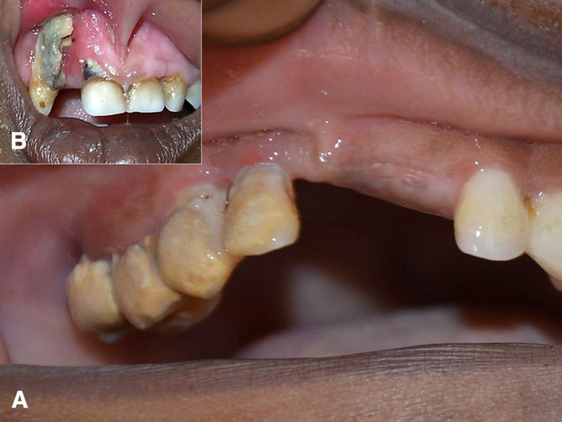
Inizio: piccole ulcere orali, lesioni simil aftose e gengivite acuta necrotizzante -> sanguinamento spontaneo, ulcerazione della gengive e talvolta pseudomembrane

Slide 7
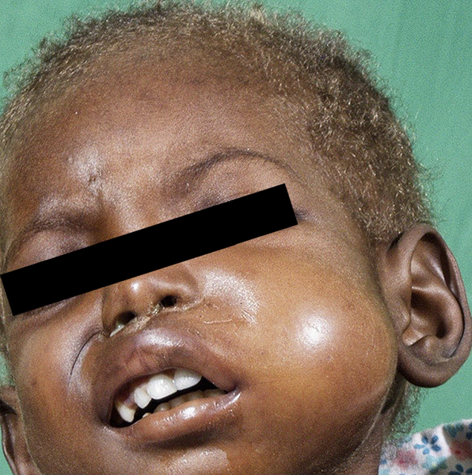
Acute NOMA- stage of edema:
edema facciale + gengivostomatite necrotizzante + alitosi.
Questa fase dura un paio di giorni.

Slide 8
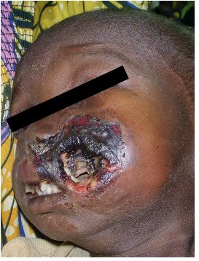
Acute NOMA stage of necrosis:
Infezione necrotizzante che si estende su cute, muscoli, ossa, mascella ma la gangrena tende poi a demarcarsi spontaneamente con margini netti

Slide 9
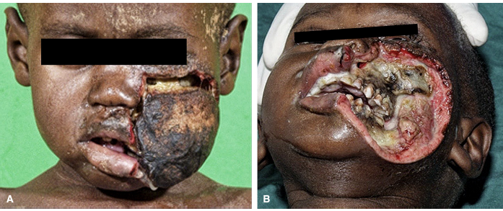
Acute NOMA stage of sloughs and healing:
Necrosi muta. Qui molti pazienti muoiono di sepsi. Se sopravvivono -> infezioni locali purulente, sequestri, cicatrici destruenti -> difficoltà all’apertura della bocca ed a alimentarsi in chi è già denutrito

Slide 10
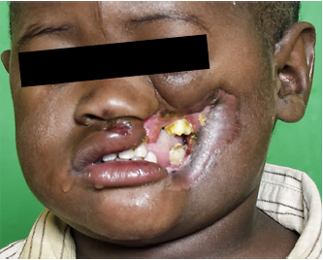
NOMA sequele:
Deformità, trisma, anchilosi della mandibola -> problemi nell’alimentazione, incontinenza orale, difficoltà a parlare ed isolamento sociale

Slide 11
Trattamento NOMA acuto: terapia antibiotica, terapia antidolorifica (germi saprofiti in immunodepresso)
Trattamento sequele: CHIRURGIA
Prevenzione: programmi alimentari adeguati, vaccinazioni, miglioramento delle condizioni igieniche

Slide 12
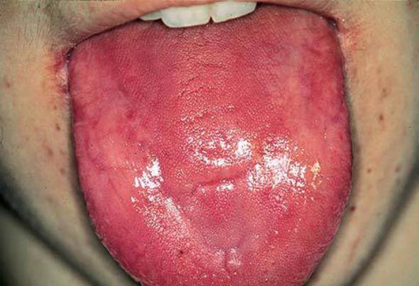
Anemia e Glossite

Slide 13
Sindrome di Plummer-Vinson
Storicamente legata a carenza marziale e predisposizione genetica.
Ora rara
Triade: anemia ferro-carenziale, stenosi esofagea, vescicole esofagee
Rischio di sviluppare cancro esofageo nel corso degli anni

Slide 14
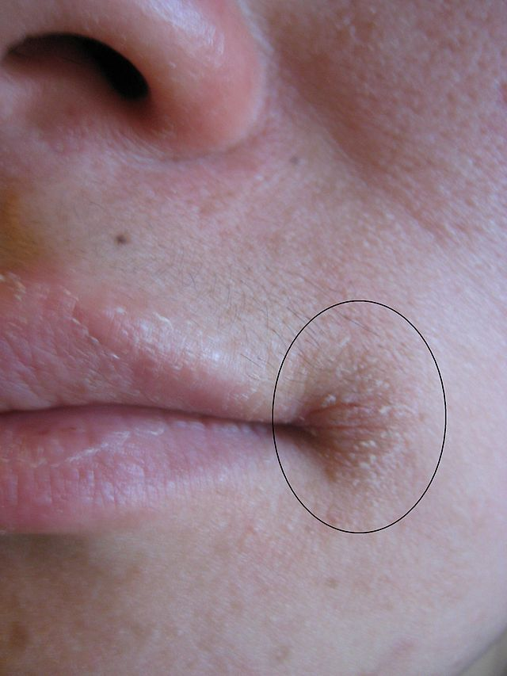
Cheilite angolare

Slide 15
Cheilite angolare
Associata a infezione locale, eventi irritativi locali e deficit nutrizionali (Ferro, Vitamine B soprattutto)
Se monolaterale pensare anche ad una malocclusione (La minima asimmetria della rima orale che ne deriva, e che sfuggirebbe a una osservazione superficiale, produce una cattiva tenuta monolaterale e un minimo, ma costante scolo di saliva che, associato a un minimo eczema periorale, produce la cheilite)

Slide 16
AFTOSI ORALE

Slide 17
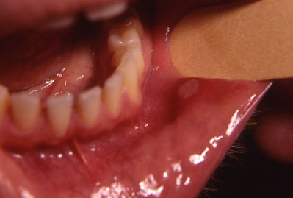
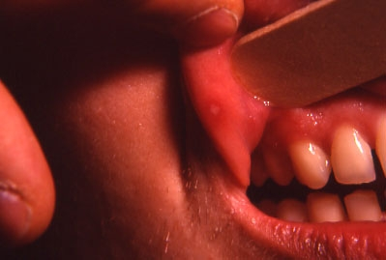
Le afte,
un mistero ?

Slide 18
AFTOSI ORALE RICORRENTE
L’aftosi orale ricorrente (AOR) è un problema frequente che interessa fino al 60-70% delle persone in qualche periodo della vita.
Nella maggior parte dei casi, l’AOR è ben caratterizzata sul piano clinico (ricorrenza di ulcere dolorose circoscritte della mucosa orale, in assenza di ogni altra manifestazione clinica e con risoluzione spontanea in una decina di giorni) e costituisce per questa ragione un fenomeno clinico di regola facilmente riconosciuto (e accettato come parafisiologico) da chi ne è affetto.
Ulcerazioni orali dolorose, più o meno invalidanti, multiple o solitarie,
a diversa localizzazione, e che tendono a presentarsi in maniera ripetuta (3 o più episodi all’anno), che compaiono tipicamente nell’infanzia e tendono a diminuire intorno alla terza decade, in
individui altrimenti sani

Slide 19
AFTOSI ORALE RICORRENTE
Inizialmente le afte (la parola afta deriva, come anche afa, dal greco che significa “accendere, essere acceso”) si presentano come papule dure ed eritematose, che si erodono rapidamente, dando il classico aspetto di forma rotonda o ovalare, con un diametro di circa 3-4 mm (ma a volte anche molto di più), formato dall’ulcera necrotica vera e propria, di un colore bianco-giallastro (dovuta alla formazione di strati di fibrina), circondata da un alone eritematoso.
Solitamente le lesioni colpiscono la mucosa molle, non-masticatoria, della
cavità orale, risparmiando quasi sempre la mucosa del palato duro e delle
gengive. Le sedi preferenziali sono la superficie inferiore della lingua e il pavimento della bocca così come le superfici mucose della bocca, delle labbra, del fornice, del palato molle e dell’orofaringe. La gran parte delle ulcere causano un dolore circoscritto e molto intenso per l’intera durata del processo di guarigione, che avviene spontaneamente in 1-4 settimane.

Slide 20
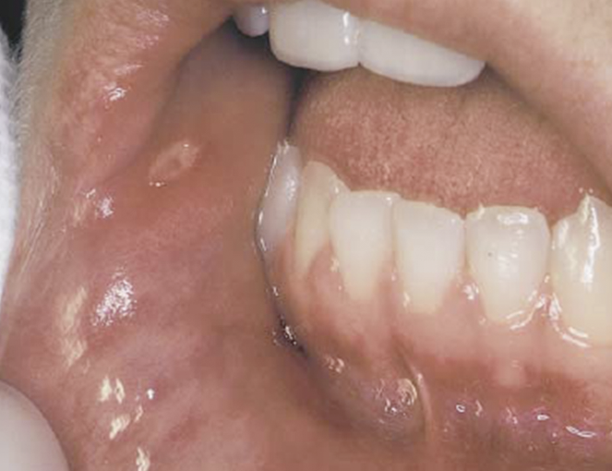
AFTOSI ORALE RICORRENTE
Tre distinte forme morfologiche
Le lesioni aftose minori sono le forme più frequenti (75- 85%), hanno un diametro da 2 a 8 mm; si localizzano a livello della mucosa
non cheratinizzata (soprattutto mucosa buccale, pavimento della bocca e superficie ventrale della lingua), compaiono di solito dopo i 10 anni di vita e guariscono spontaneamente in 10-14 giorni;

Slide 21
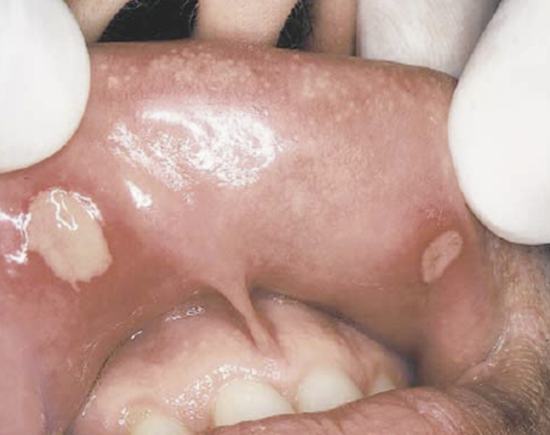
AFTOSI ORALE RICORRENTE
Le lesioni aftose maggiori costituiscono circa il 10-15% di tutti i casi, hanno un diametro che supera i 10 mm e impiegano circa 10-30 giorni a guarire; clinicamente si manifestano in maniera più severa, causando difficoltà soprattutto nella masticazione e nell’eloquio; possono comparire in tutta l’età pediatrica e coinvolgere anche la mucosa cheratinizzata; tipicamente si localizzano sul palato molle.

Slide 22
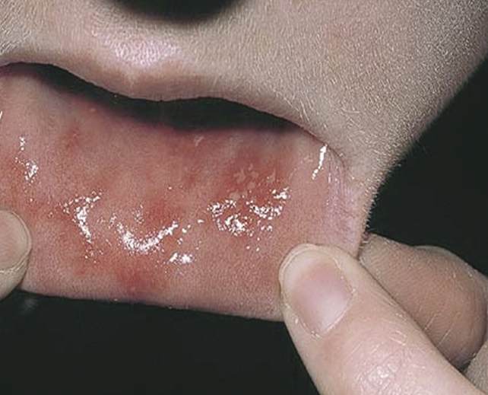
AFTOSI ORALE RICORRENTE
Le afte erpetiformi costituiscono il 5-10% di tutti i casi e non interessano l’età pediatrica (picco di incidenza nella terza decade di vita); si presentano come gruppi multipli di piccole lesioni di 1-2 mm confluenti che guariscono in 1-2 settimane; colpiscono tipicamente la mucosa non cheratinizzata e in particolare il pavimento buccale e la superficie ventrale della lingua.

Slide 23
Contesti cliniche nei quali possiamo trovare un’aftosi orale ricorrente

Slide 24
1.
Le afte si presentano con le caratteristiche ben definite delle AOR in senso stretto (canker sore) e costituiscono
l’unico problema del bambino

Slide 25
a. AFTOSI ORALE RICORRENTE E ALLERGIA
È stato segnalato che l’aftosi ricorrente potrebbe essere espressione dell’ipersensibilità atopica e sembrerebbe che i pazienti con AOR e atopia abbiano più frequentemente aftosi orale post-traumatica, considerando una relazione fra patergia e atopia, già segnalata per altre malattie.
Sporadiche segnalazioni, inoltre, indicano che alcuni alimenti come cioccolato, caffè, latte, arachidi, cereali, mandorle, fragole, formaggio, pomodori e farina, o anche conservanti e coloranti,
possono essere implicati, in alcuni casi, nella ricorrenza delle afte.
Singole comunicazioni riportano che l’esclusione di tali alimenti dalla dieta sarebbe in grado di determinare un miglioramento
clinico. Tuttavia la relazione tra la ricorrenza delle afte e l’assunzione di specifici alimenti non è mai stata formalmente dimostrata.

Slide 26
b. AFTOSI ORALE RICORRENTE E CELIACHIA
Prevalenza della celiachia in soggetti con afte
ricorrenti ( > 4 episodi anno) : 2-5%
Storia di afte ricorrenti in soggetti con
Celiachia : 25-60%
Storia di afte ricorrenti nella popolazione
generale : 25 %

Slide 27
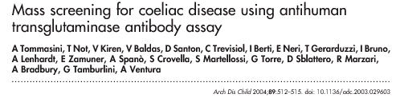
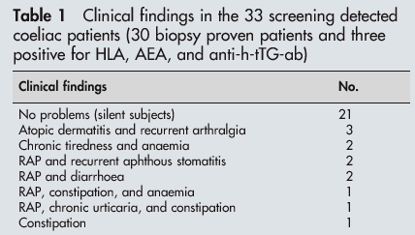

Slide 28
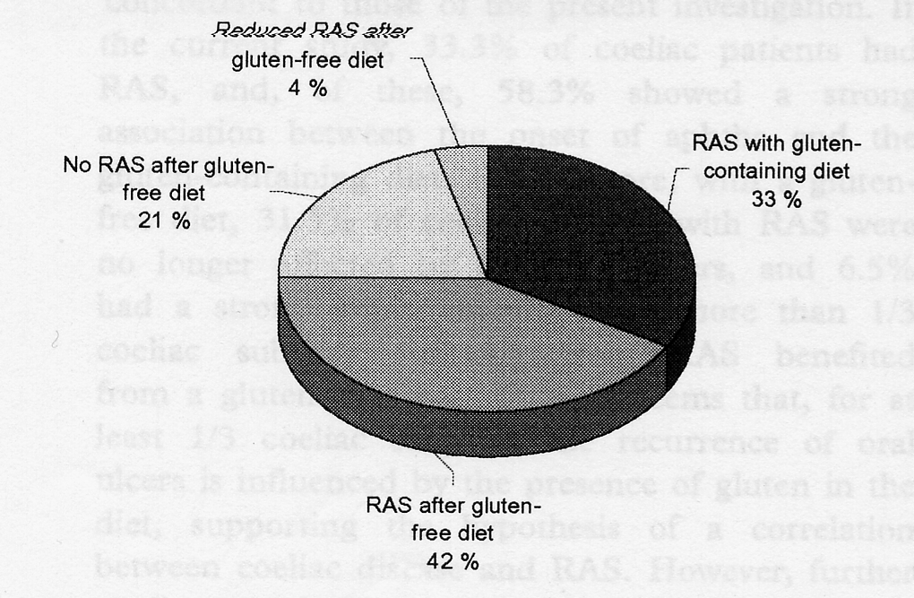
Il 33% dei celiaci hanno storia di Afte orali ricorrenti, ma……
Bucci et al, Acta Paediatr. 2006
….anche il 24% dei controlli sani… !

Slide 29
b. AFTOSI ORALE RICORRENTE E CELIACHIA
Rimane il fatto che, pur in assenza di evidenze di una correlazione forte tra aftosi orale ricorrente e celiachia, di fronte a un caso con molte recidive di AOR, l’opportunità di un dosaggio una tantum degli anti-tTG o degli EMA continua a essere tra i suggerimenti che ci vengono dati dalla letteratura

Slide 30
c. AFTOSI ORALE RICORRENTE E «TRAUMI»
Le afte, specie se in sedi fisse, possono essere espressione di microtraumatismi. I traumi e microtraumi orali sono a volte misconosciuti come fattori di predisposizione implicati nello sviluppo delle lesioni orali. Traumi orali accidentali come lo spazzolamento dei denti, l’uso di filo interdentale, la masticazione di gomme, gli alimenti con superfici appuntite, e in particolare la malocclusione, le cure ortodontiche, le iniezioni e i trattamenti dentistici sono stati coinvolti o dimostrati in vivo.
Si ritiene che i microtraumatismi possano causare ulcere aftose solo nelle persone suscettibili all’aftosi ricorrente. In uno storico studio di Wray e coll.44, un danno mucosale (sutura e penetrazione con un tenaculum e un ago ipodermico) produceva ulcere aftose in 13 pazienti su 30 affetti da AOR, mentre non causava alcuna alterazione nei controlli sani. Tali ulcere “provocate” risultavano istologicamente indistinguibili da quelle “spontanee”.

Slide 31
d. AFTOSI ORALE RICORRENTE E FARMACI
Il meccanismo sottostante alle afte indotte dai farmaci è spesso non chiaro, ma può essere dovuto all’applicazione locale di preparazioni irritanti (come per esempio l’acido acetilsalicilico, che però trova raramente utilizzo in età pediatrica) o all’effetto sistemico dei farmaci.
Le afte possono essere causate anche da alcuni FANS e da farmaci usati in reumatologia (penicillamina, methotrexate) e da altri farmaci ancora, ma l’esatto meccanismo patogenetico rimane sconosciuto.

Slide 32
e. AFTOSI ORALE RICORRENTE IDIOPATICA
È importante sottolineare che la definizione di AOR dovrebbe essere riservata alle ulcere ricorrenti confinate alla bocca e osservate in assenza di altre patologie (in pratica la diagnosi di AOR è una diagnosi di esclusione) ma la forma IDIOPATICA è la più frequente!!.

Slide 33
2.
Le afte accompagnano altre manifestazioni più evidenti e/o costituiscono un aspetto minore del problema, ma la loro presenza aiuta nell’orientamento diagnostico

Slide 34
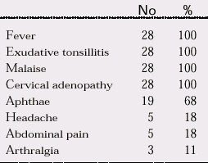
Periodic
Fever
Aftous stomatitis
Pharingitis
Adenitis
Alberto,2 anni 8 mesi
- dai 13 mesi febbre
ogni 20 gg
-ogni episodio dura 4-5 gg
indici di flogosi elevati
sta molto male ma poca
obiettivita’ (gola rossa)
-antibiotici non efficaci
-una dose di “cortisone”
decapita la febbre ma gli
episodi si avvicinano
-tonsillectomia risolutiva
Sindrome PFAPA
Diagnosi :
Risposta al cortisone/
tonsillectomia

Slide 35
Periodic Fever Aphtous Stomatitis Pharingitis Adenitis
L’aftosi con le caratteristiche tipiche dell’AOR è uno dei segni tipici che compongono la PFAPA (Periodic Fever, Aphthae, Pharyngitis and Adenitis).
La sindrome, descritta ormai vent’anni fa da Marshall, si caratterizza per la presenza di episodi di febbre alta (>39°C), della durata di 3-6 giorni con una periodicità media di 3-8 settimane, associati a faringite, adenopatia laterocervicale e, appunto, stomatite aftosa.
Le ulcere orali nella PFAPA sono descritte come un’aftosi minore: possono essere più o meno numerose, si presentano in fase pre-ulcerativa al momento del picco febbrile iniziale e poi tendono ad ulcerarsi risolvendosi nel giro di 5-10 giorni. Le afte della PFAPA non risponderebbero altrettanto bene della febbre alla somministrazione di cortisonico. La frequenza delle ulcere aftose in questa sindrome viene stimata come variabile dal 40% al 70%. Un recente studio infatti, ponendo l’accento sul concetto che ormai rari sarebbero i casi di presentazione “classica” della sindrome, indica come sintomo più frequente la faringite (96%), seguito dai dolori addominali (65%). Le ulcere orali sarebbero relativamente più rare rispetto alle stime precedenti (40% vs 70-80%).

Slide 36
Periodic Fever Aphtous Stomatitis Pharingitis Adenitis
Caratteristiche tipiche:
Perfetta periodicità (i genitori sanno quando andare in ferie)
Buona risposta alla terapia steroidea (es: betametasone in singola dose 0,05-0,1 mk/kg ai primi sintomi)
Scomparsa del quadro entro la pubertà
Tonsillectomia risolutiva nel 90% dei quadri

Slide 37
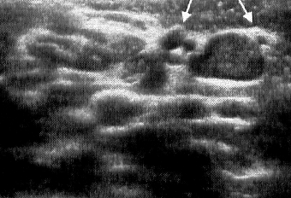
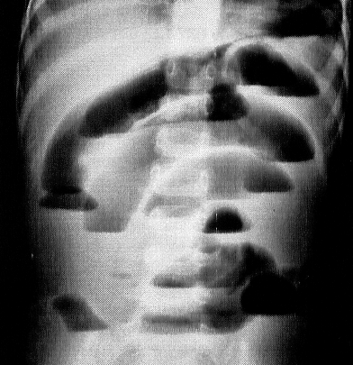
Nicolo’, 2 anni 8 mesi
dai 6 mesi febbre
ogni 20gg
-Indici di flogosi elevati,
linfoadenite l.c., dolore
addominale, per 4-5 gg
a volte diarrea, aftosi
-antibiotici non efficaci
-”cortisone efficace” ma
episodi molto piu’
ravvicinati
-tonsillectomia inefficace
Sindrome iper IgD
VES 108, PCR 16, GB 24000
IgA 42, IgM 512, IgG 722
IgD 42mg% ( VN < 100 )
ma
Acido Mevalonico urine +++
durante le crisi
Gene MVK :
Mutazione 803T>C/1129G>A

Slide 38
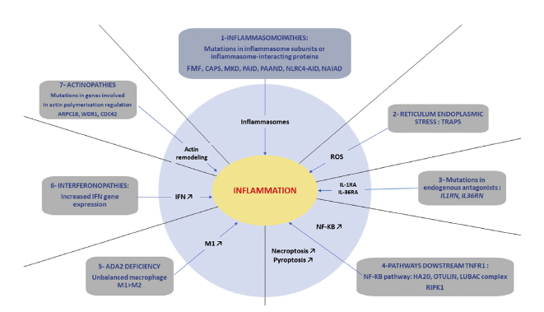
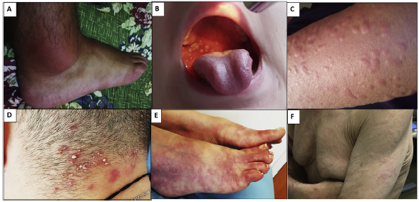
FEBBRE

Slide 39
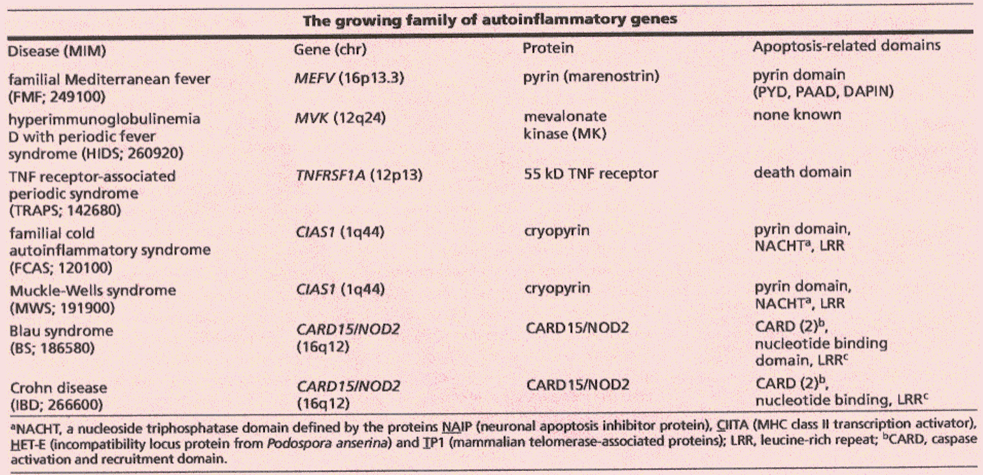

Slide 40
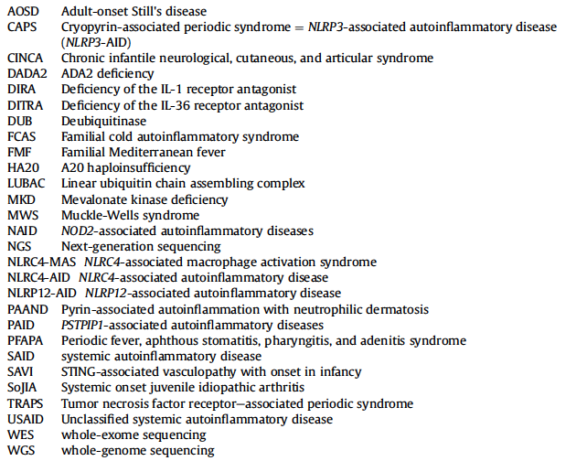

Slide 41
3.
Le afte si accompagnano ad altri segni maggiori (intestinali, cutanei, articolari) o, anche se isolate, hanno gravità, durata e ricorrenza tali da influire
pesantemente sulla qualità della vita

Slide 42
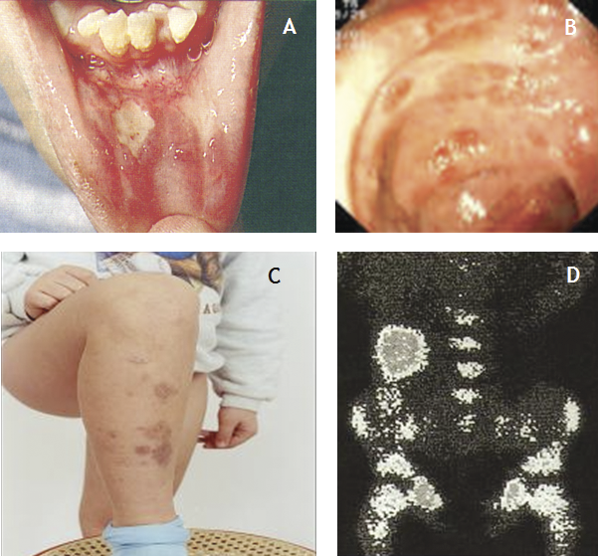
Roberto, 10 anni
La sua storia comincia come una semplice AOR. A questo problema
si aggiunge nel tempo quello di una vasculite cutanea, classificata come eritema multiforme cronico, e di un’artrite al ginocchio destro.
Le afte tendono a diventare continue perché nuove lesioni si sviluppano man mano che le più vecchie guariscono. La malattia risponde alla terapia steroidea ma ne diventa ben presto dipendente.
Dopo due anni, quando vediamo il ragazzo per la prima volta, sono presenti chiari segni di cortisonismo.
Viene sospettata una malattia di Behçet
che viene confermata per la presenza di
un test di patergia positivo. L’analisi
genetica dimostra positività per l’aplotipo
HLA-B51.
Vengono eseguite anche scintigrafia e
colonscopia in ragione della maggior
frequenza del coinvolgimento intestinale,
e queste dimostrano un ampio
interessamento, anche se asintomatico.

Slide 43
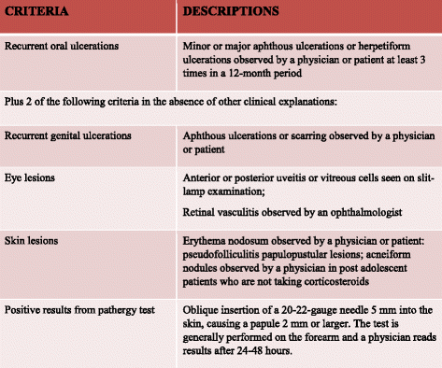
Roberto, 10 anni
Si decide pertanto di iniziare terapia con talidomide (2 mg/kg), che induce la remissione (anche dell’artrite, della colite e dell’aftosi) permettendo la sospensione del cortisone.
Malattia di Behcet

Slide 44
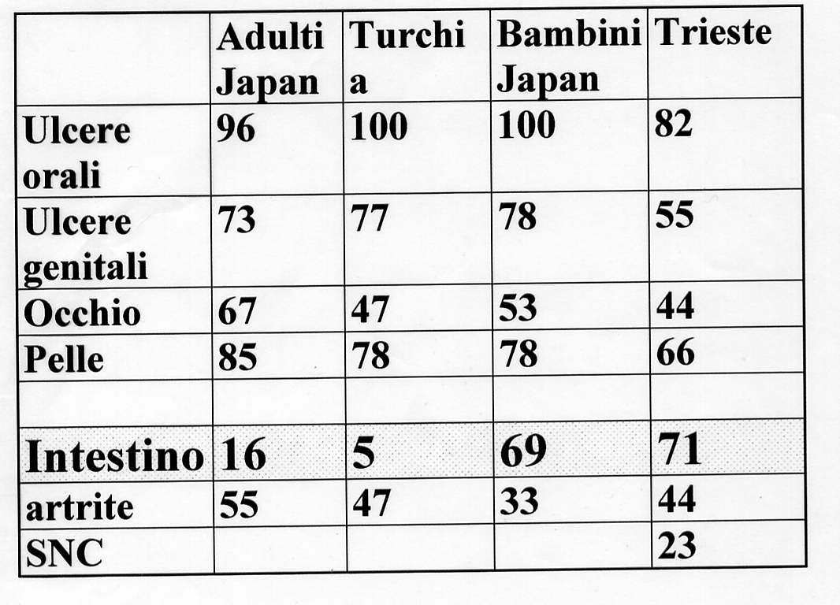
Interessamento d’organo (% dei casi osservati) in diverse casistiche di Malattia di Bechet
%
%
%
%

Slide 45
Malattia di Behcet
L’aftosi orale ricorrente rappresenta il criterio necessario per la diagnosi della Malattia di Behçet (MB), un disordine multisistemico (raro in età pediatrica), inizialmente descritto da Behçet come un’ulcerazione ricorrente orale e genitale con iriti o uveiti recidivanti, ma caratterizzata anche da manifestazioni cutanee, artritiche, neurologiche, vascolari e gastrointestinali.
Sebbene quindi le manifestazioni cliniche della MB siano varie e le modalità di esordio spesso eterogenee, tutti sono concordi nel ritenere le afte orali come il sintomo cardine (fondamentale e iniziale) della malattia.
La manifestazione più frequente della malattia all’esordio è proprio l’aftosi orale (80%), seguita dalle ulcere genitali (30%), dal coinvolgimento infiammatorio oculare (20%) e dall’artrite (15%).
Inoltre, con il passare del tempo, le afte orali sono presenti in quasi tutti i pazienti con MB (99%) a differenza delle afte genitali (60%), delle varie lesioni cutanee (80%) e della malattia infiammatoria oculare (60%).

Slide 46
Malattia di Behcet
Malgrado quindi la MB sia tipica dell’età giovane-adulta e in questa età si presenti con il suo quadro clinico completo, i primi sintomi possono comunque evidenziarsi già in età pediatrica.
Le manifestazioni cliniche sono svariate e spesso emergono in un arco di tempo molto lungo, per cui l’intervallo tra la prima manifestazione maggiore e la diagnosi completa può anche essere di molti anni. Questa latenza è una delle motivazioni per cui i pazienti con aftosi ricorrente, in cui sia presente almeno un altro sintomo suggestivo per MB, vengono inquadrati nella definizione di Behçet incompleto.
Tali diagnosi incomplete sono pertanto tipiche dell’età pediatrica, nella quale possono riscontrarsi solo le prime manifestazioni del vasto corteo sintomatologico che caratterizza questa malattia.
È interessante notare come l’interessamento intestinale sia frequentemente presente in età pediatrica dove, come nel caso che abbiamo riportato e in altri della nostra esperienza, l’esecuzione di una colonscopia può essere di reale aiuto nel definire la diagnosi.

Slide 47
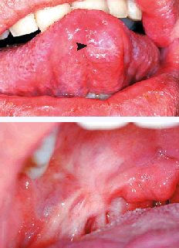
FILIPPO ,una storia che comincia a 8 anni
Afte orali ricorrenti,
dolorose
A volte con febbre
Ingravescenti per estensione e durata
Alimentazione sempre piu’ disturbata

Slide 48
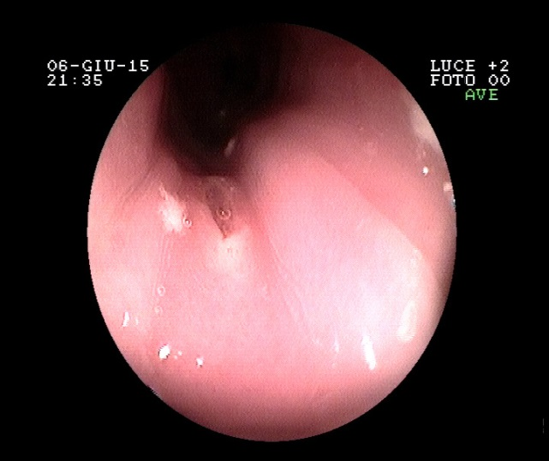
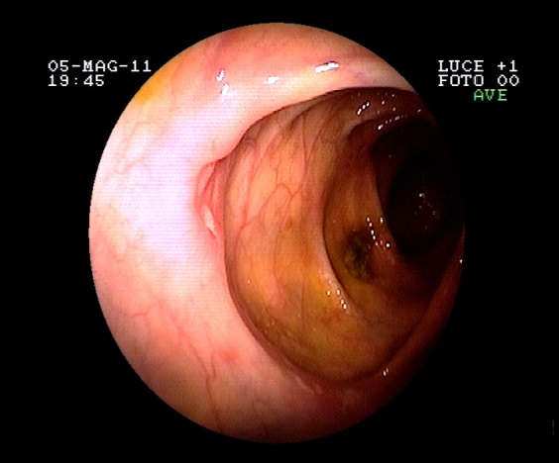
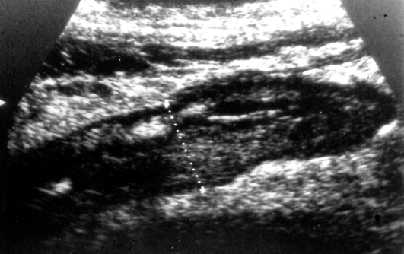
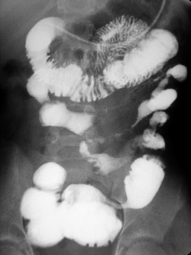
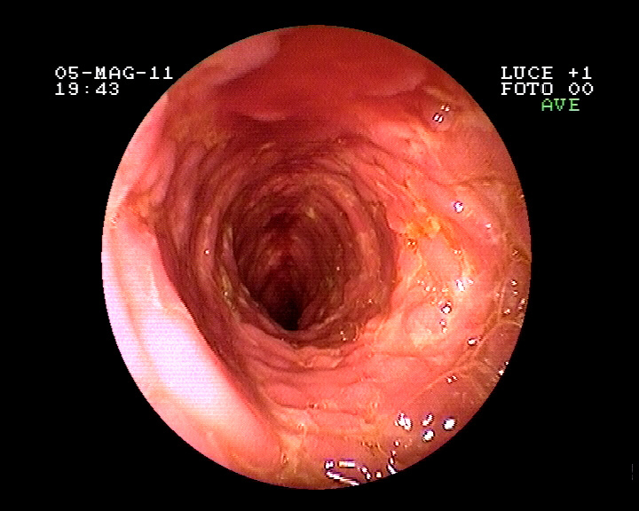
FILIPPO 12 anni ,quando lo vediamo
Storia “pesante” di stomatite aftosa
Diarrea muco ematica
Dolori addominali , da 2 settimane
Pallido, magro
VES 80, PCR 19 mg%,albuminemia 2.5g%
E’ un M. di Crohn “patocco”

Slide 49
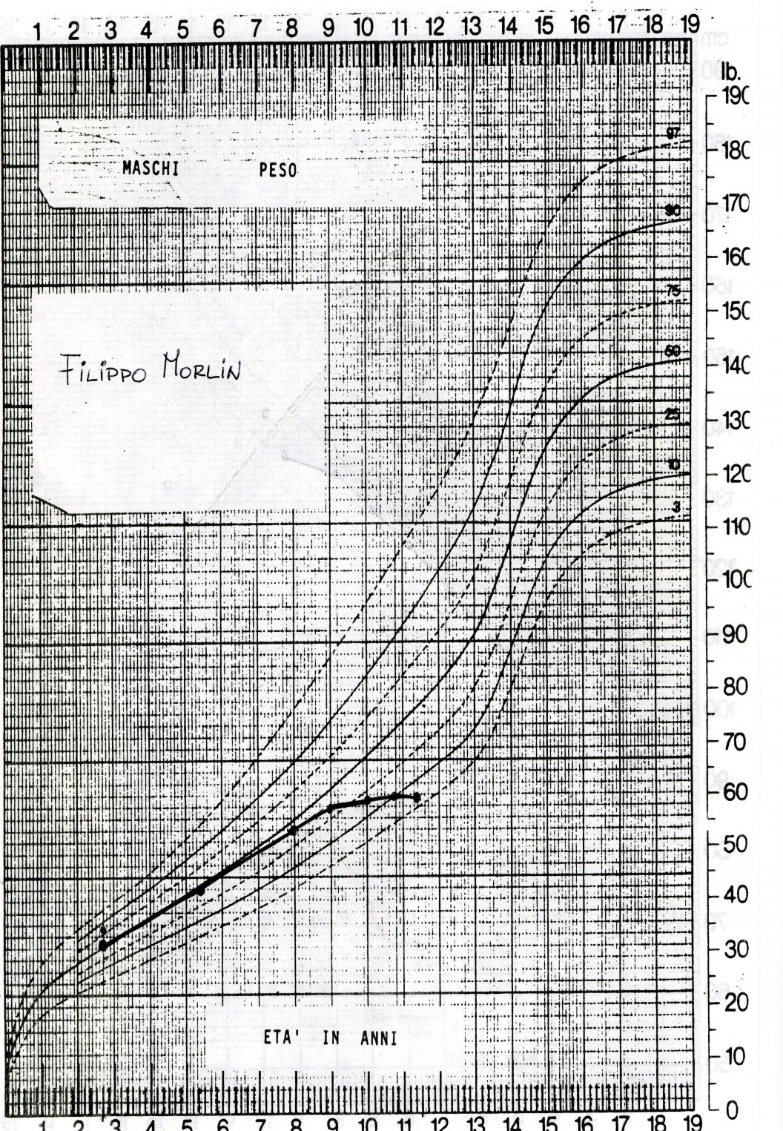
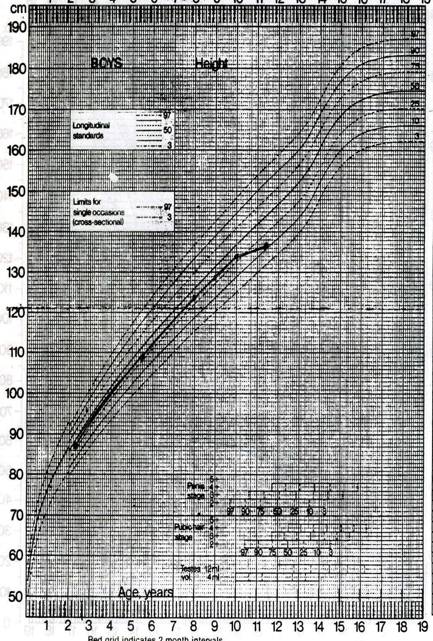
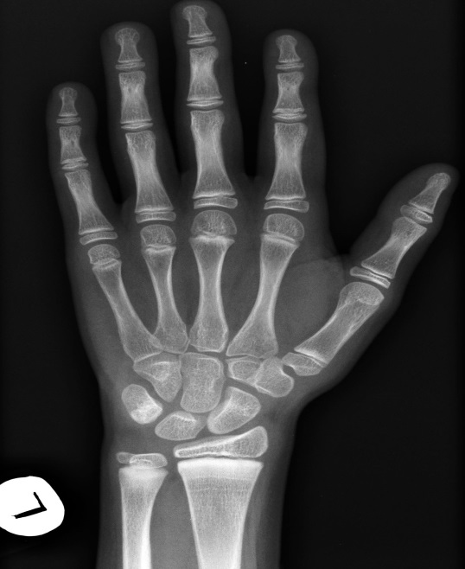
Età ossea < 2 aa

Slide 50
Presentazione clinica di esordio in 174 casi di MICI
Clinica Pediatrica di Trieste
 | n° casi | Diarrea/ ”colite” | Extraintestinali / NO diarrea | < 2 anni
Crohn | 132 | 69 ( 1 con artrite ) | 63 ( peso 51, FUO 9, “anoressia mentale”5, SPA 5, m.perianale 14, afte orali 3 ) | 5
RCU | 119 | 63 (1 con artralgie) | 6 Colangite 5 Pioderma 1 | 6
Colite Indet. | 12 |  | 4 (anemia 3,FUO 1, artrite /SPA 2, afte 1, m.perianale 1 ) | 2
Bechet | 9 | 0 | 9 ( afte orali 9, cute 4, Uveite 3, artrite 2, genitale 2 )
5%
come segno
principale
d’esordio
100%
come segno
principale
d’esordio

Slide 51
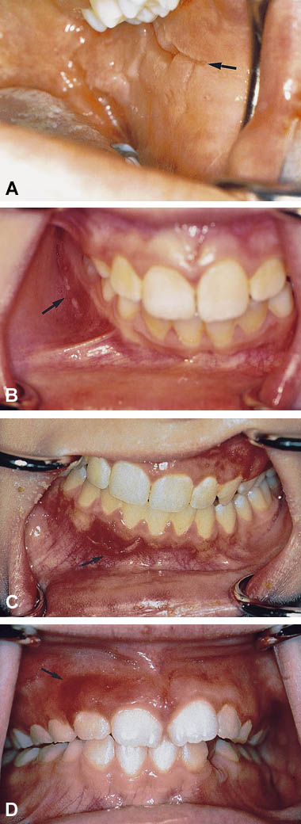
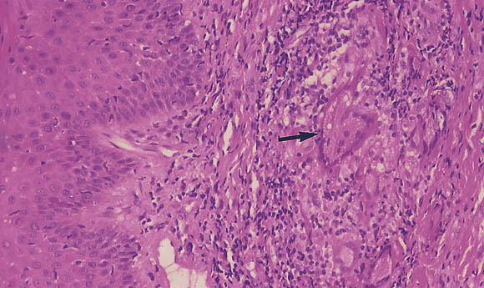
La bocca nel m. di Crohn del bambino
(Pittock S et al, J .Pediatrics, 2001 )
Alterazioni nel 48% dei casi
-Associazione con lesioni esofagee
-Granulomi
-Acciottolato romano “
-Ulcera lineare
-Perdita a stampo
-Genigivo stomatite

Slide 52
MALATTIA INFIAMMATORIA CRONICA INTESTINALE (M.I.C.I.)
Colite Indetermin.
MORBO
DI CROHN
RETTOCOLITE
ULCEROSA
Bechet
30% casi pediatrici
Incidenza: 20-30/100.000/anno

Slide 53
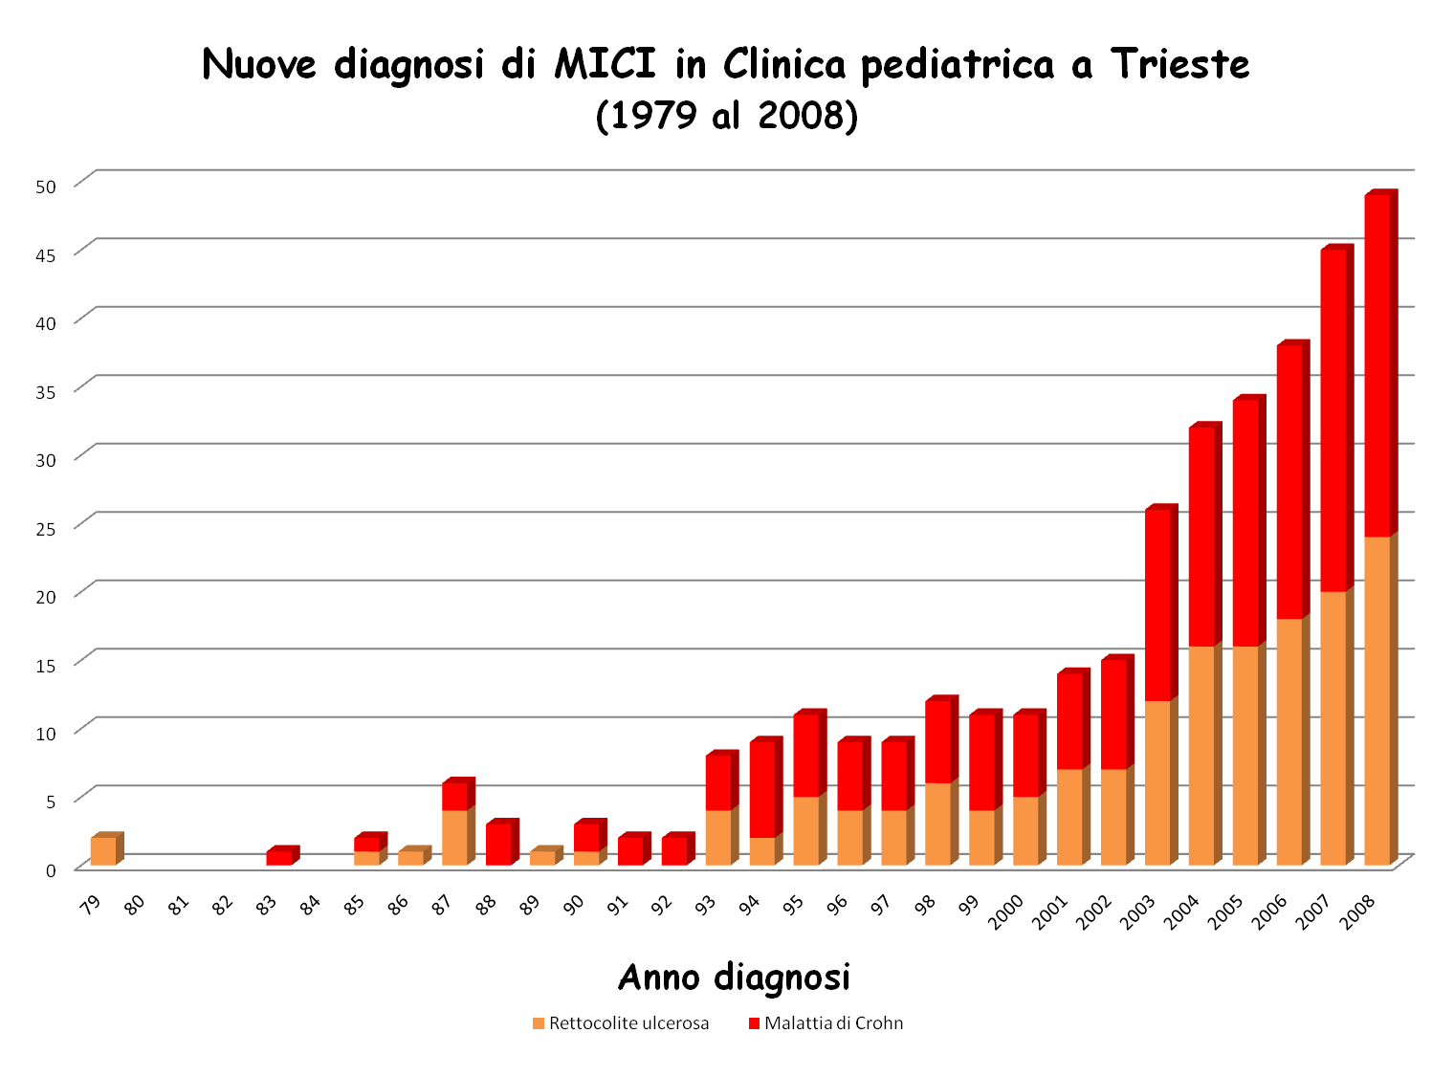
Le MICI e il Pediatra ( Crohn > RCU )
Aumento incidenza

Slide 54
Prevalenza da 42 a 56 /100.000
Incidenza da 9.5 a 11.4/100.000
0-4 anni =+5%/anno, p<0.03
5-9 anni =+7.6%/anno p<0.0001

Slide 55
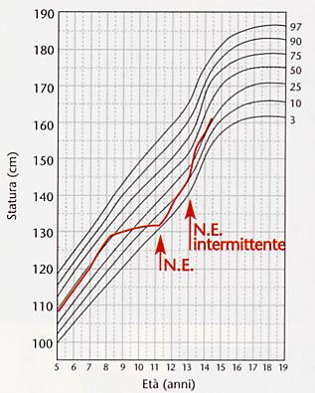
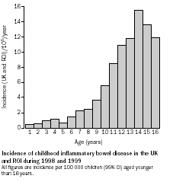
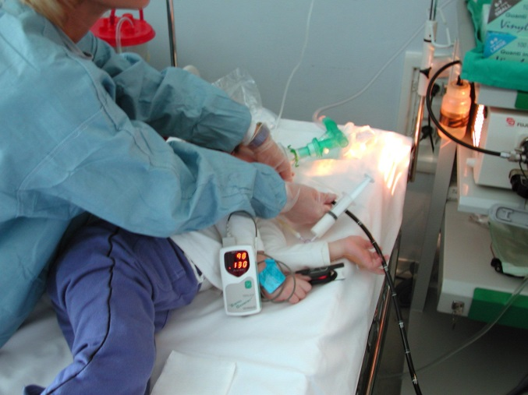
Le MICI e il Pediatra ( Crohn > RCU )
Aumento incidenza
Specificita’ pediatrica

Slide 56
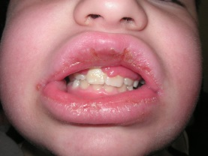
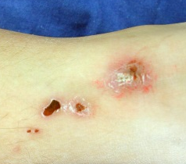

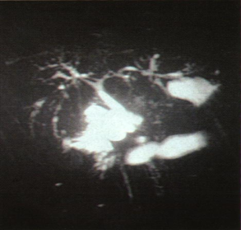
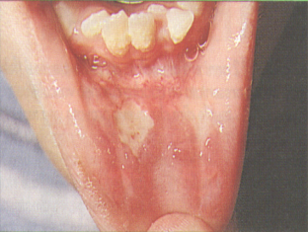
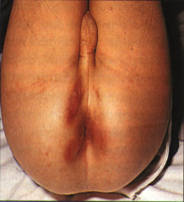
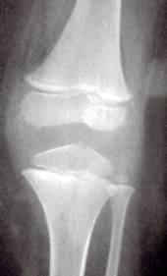
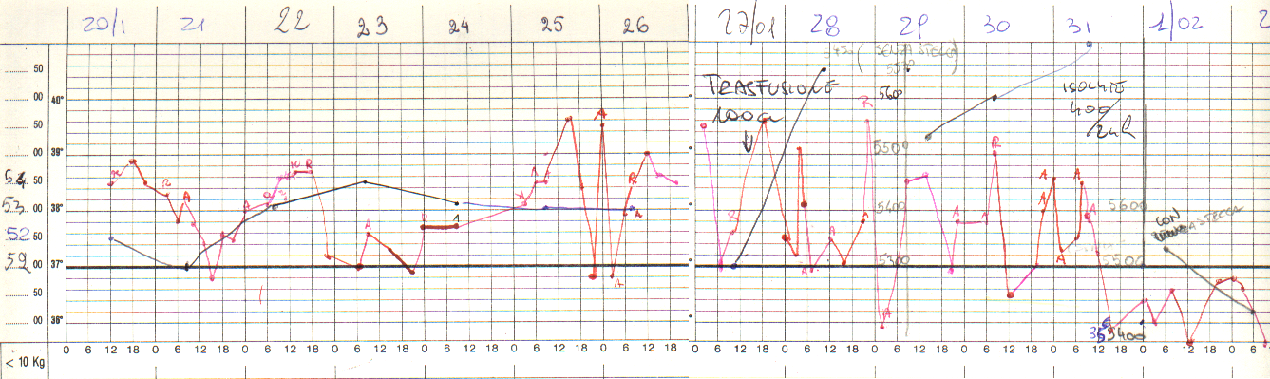
Le MICI e il Pediatra ( Crohn > RCU )
Aumento incidenza
Specificita’ pediatrica
Molte facce e…
ritardo diagnostico

Slide 57
Trieste, clinica pediatrica ambulatori di :
(gastroenterologia,allergologia,reumatologia,generale )
37 casi consecutivi afferiti per afte orali ricorrenti (5 anni)
Avevano gia’ fatto :
-emocromo / indici di flogosi: 37
-AGA/EMA/tTG : 28
-Ig : 15
-sottopopolazioni linfocitarie: 14
-Eco addome (ultima ansa) : 8
-Scintigrafia leucociti : 4
-Celiachia 1
-Behcet 2
-Crohn 1
-Neutropenia
ciclica 1
-”trauma” 1
-steroidi topici : 30
-Dieta eliminazione : 11
-sterodi sistemici : 3
-???????? 31
(3 con VES/PCR alte
e risposta OK
alla Budesonide x os)

Slide 58
IL LABBRO GRASSO

Slide 59
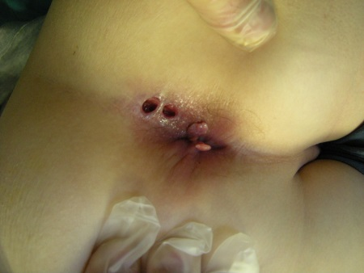



Marco, 11 anni
8 anni :Diagnosi di m di Crohn ileo colico e perianale
Malattia mal controllata
(dieta elementare, steroidi,azatioprina)
14 anni : tumefazione dura/fissurazioni labbra
Granulomatosi orofaciale in M di Crohn
Remissione della malattia in TALIDOMIDE

Slide 60
Distinguishing orofacial granulomatosis from Crohn’s disease :
two separate entities ? Campbell et al Inflamm Bowel Dis , 2011
207 casi di granulomatosi orofaciale
44 (22%) con morbo di Crohn
Morbo di Crohn piu’ frequente se :
-ulcere/afte orali
-coinvolgimento solco buccale
-indici di flogosi elevati
L’eta’ non conta ma nei bambini :
la diagnosi di OFG in genere precede quella di m. di Crohn
frequente associazione con malattia perianale

Slide 61



Martino , 10 anni
Labbroni da un anno
Benessere
Arriva con la diagnosi di OFG
In dieta senza latte da un anno (!?)

Slide 62

Martino , 10 anni
Pensiamo al Crohn ma :
-stato nutrizionale perfetto
-test della calproctectina fecale negativo
-videoendoscopia negativa
“cortisone” al bisogno

Slide 63




Martino …….11 anni
Calproctetina fecale fortemente positiva
Videocapsula :sembra un m.di Crohn
Conferma endoscopica e bioptica
Molto bene in Talidomide

